Slide 1
Chap. 18 – Les effets des décisions de gestion
4 – Les ratios d’exploitation
Ils mettent en rapport deux grandeurs significatives
qui permettent
de quantifier par un nombre les performances de l’entreprise
de comparer l’évolution d’une même valeur sur plusieurs exercices
de comparer ces valeurs avec d’autres entreprises du même secteur

Slide 2
Chap. 18 – Les effets des décisions de gestion
4 – Les ratios d’exploitation
Il existe des nombreux ratios et chaque société les sélectionne en fonction du degré d’analyse quelle souhaite réaliser.
Ces ratios ou batteries de ratios sont ensuite regroupés dans un tableau de bords qui permet de suivre leur évolution.
Principaux ratios
Ratios d’évolution calculés à partir des chiffres de l’année précédente
Ratios de profitabilité ou de rentabilité d’exploitation mesurés par rapport au chiffre d’affaires

Slide 3
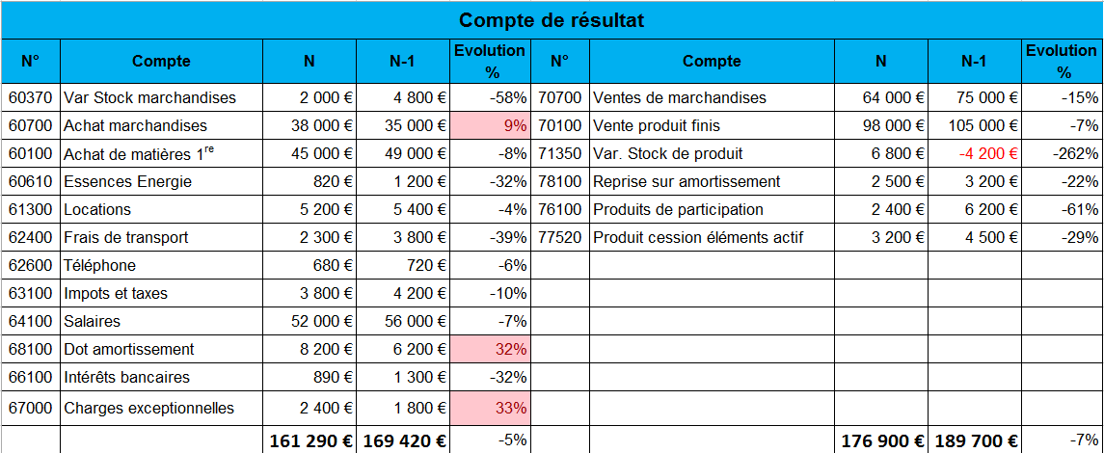
Chap. 18 – Les effets des décisions de gestion
4 – Les ratios d’exploitation
Les ratios d’évolution évaluent l’évolution de chaque poste du compte de résultat. Ils servent de point de départ à une analyse plus approfondie.

Slide 4
Chap. 18 – Les effets des décisions de gestion
4 – Les ratios d’exploitation
Une deuxième série de ratios d’évolution analyse l’évolution de chaque poste du TSIG.
⁽¹⁾ Les ratios sont exprimés sous forme de pourcentages.

Slide 5
Chap. 18 – Les effets des décisions de gestion
4 – Les ratios d’exploitation
Ratios de rentabilité de l’exploitation

Slide 6
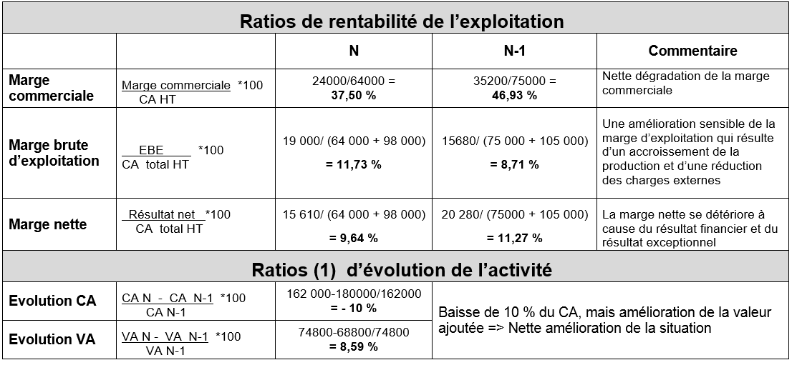
Chap. 18 – Les effets des décisions de gestion
4 – Les ratios d’exploitation

